Slide 1
Итоги реализации муниципальных программ муниципального образования город Новороссийск за 2018 год

Slide 2
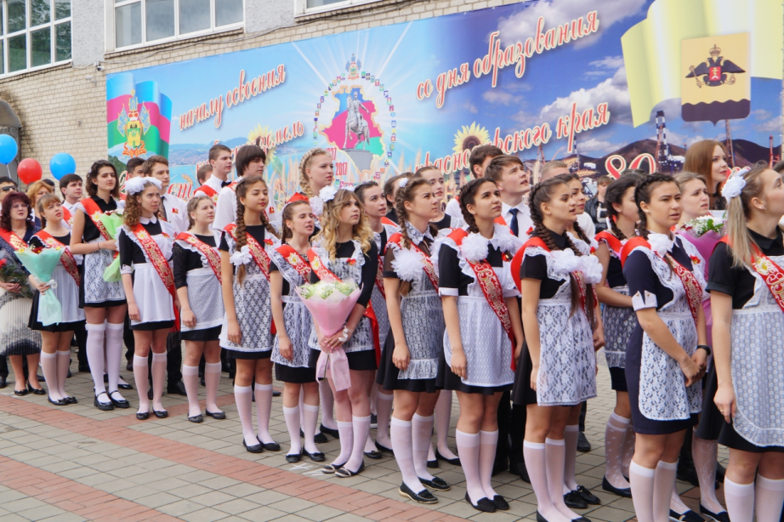
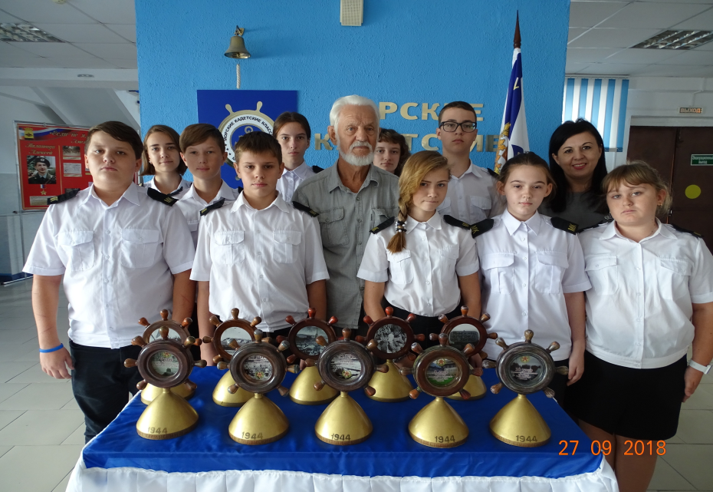
Муниципальная программа «Развитие образования»
100% детей в возрасте от 3 до 7 лет получают дошкольную образовательную услугу
100% детей в возрасте от 7 до 18 лет получают образовательную услугу в общеобразовательных организациях
70% детей в возрасте от 5 до 18 лет охвачены дополнительным образованием
99,5% школьников сдали единый государственный экзамен
100% учащихся обеспечены питанием
93% объектов получили поддержку в части обеспечения антитеррористической и пожарной безопасности

Slide 3
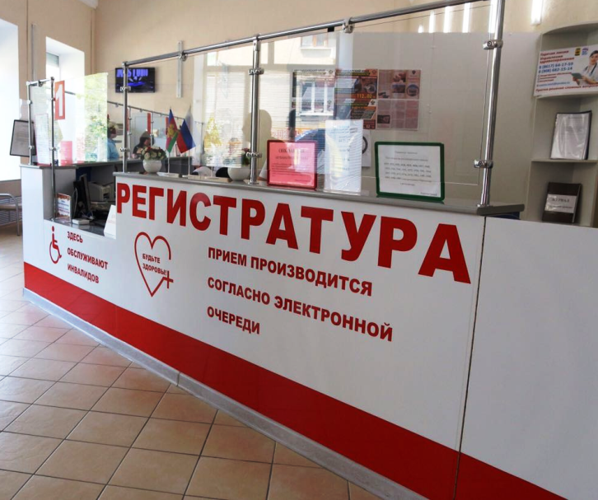
Муниципальная программа «Развитие здравоохранения»
50 человек получили поддержку по оплате ЖКУ отдельным категориям граждан, работающим и проживающим в сельской местности
7 медицинских сотрудников повысили квалификацию
Отпущено 78 029 льготных рецептов
Капитальные ремонты:
Ремонт приемного отделения МБУ «Городская больница №1»
Замена окон и дверей в палатах стационара МБУ «Городская больница №2»
Ремонт левого крыла здания поликлиники по адресу Анапское шоссе 1/3 (филиал МБУ «Городская поликлиника №1).

Slide 4
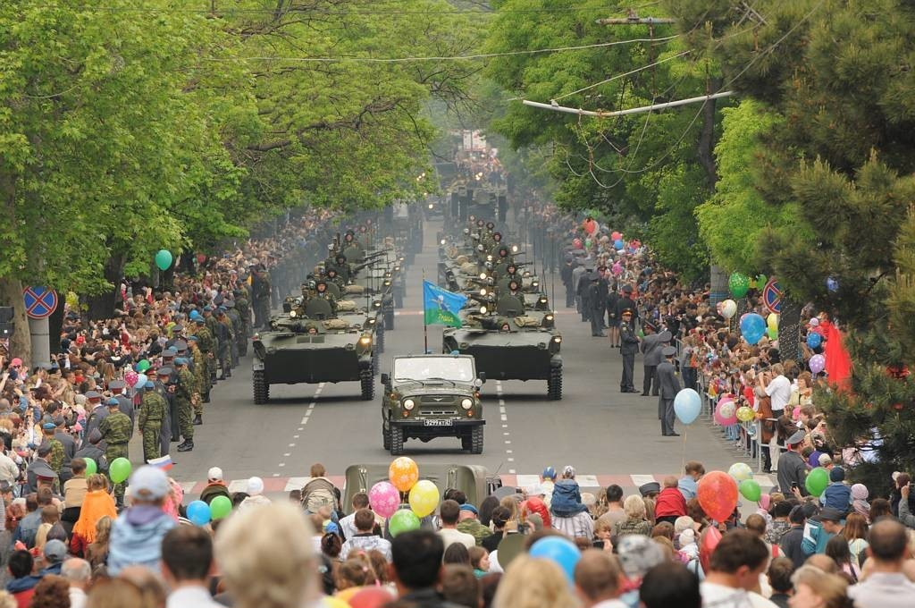
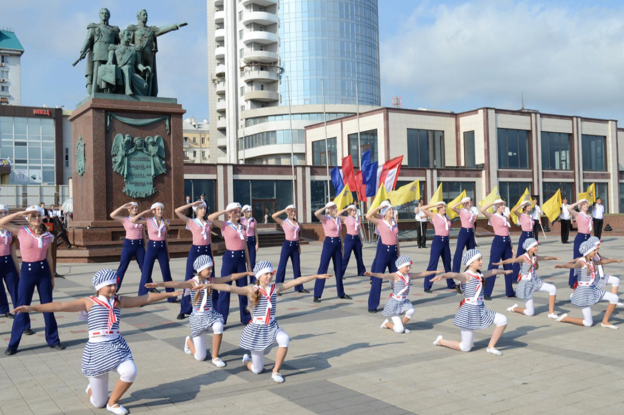
Муниципальная программа «Развитие отрасли культура»
На 3,4 % увеличилось количество культурно-массовых мероприятий, проведенных учреждениями культурно-досугового типа
Произведена реконструкция памятного знака «Хамса» и установлена памятная доска ВЛКСМ
На 2,1% увеличилось количество предоставляемых дополнительных услуг учреждениями культуры
Количество библиографических записей в электронных каталогах библиотек – 311,4 тыс. единиц
Уровень удовлетворенности населения качеством услуг, предоставляемых учреждениями отрасли "Культура" – 75,8 % от числа опрошенных

Slide 5
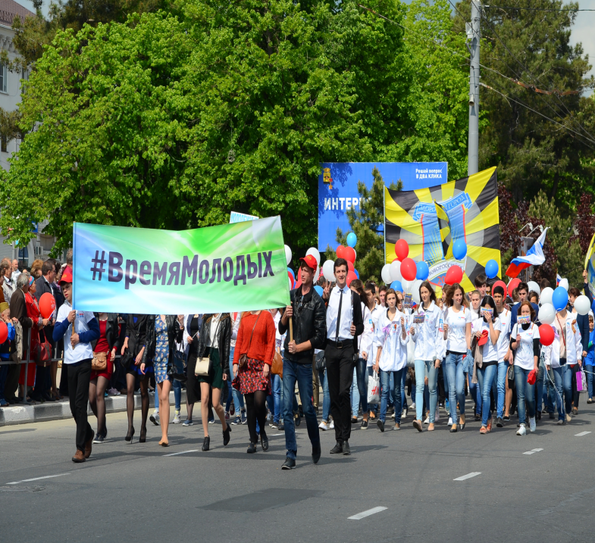
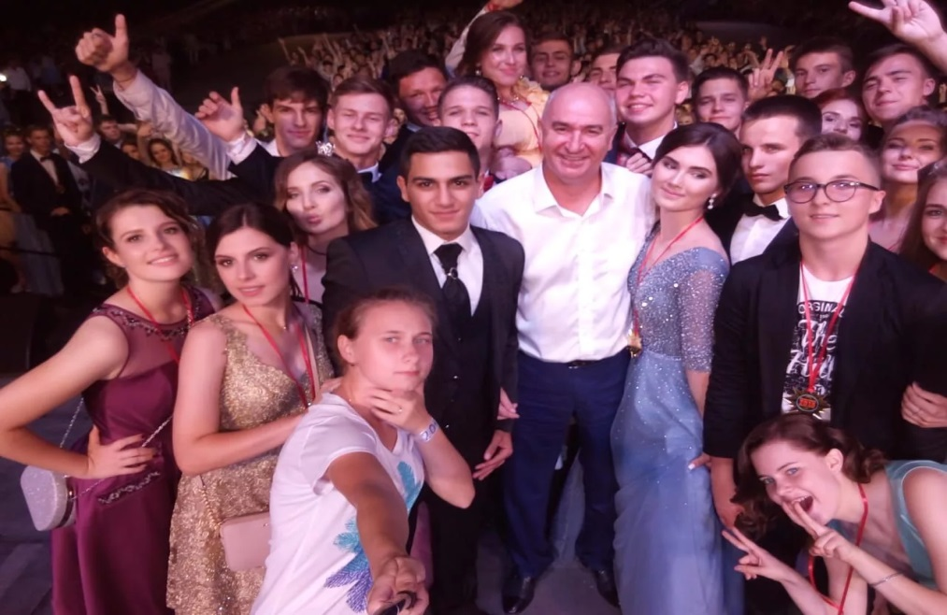
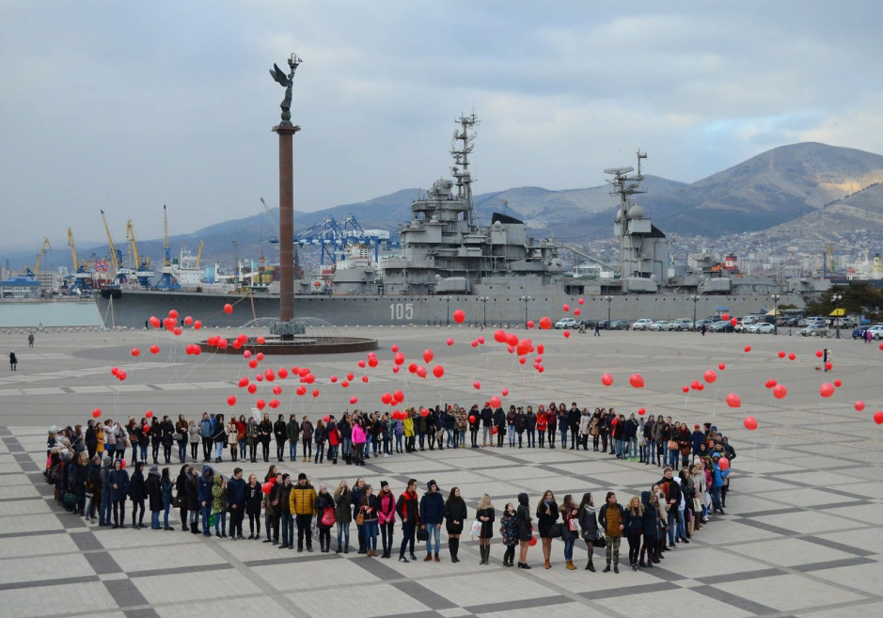
Муниципальная программа «Молодежь Новороссийска»
Функционирует 31 творческий и интеллектуальный подростково - молодежный клуб
1 665 человек приняли участие в спортивно-туристических молодежных мероприятиях
Трудоустроено 1 194 несовершеннолетних
В рамках духовно-нравственного воспитания детей и молодежи, укрепления семейных ценностей и традиций проведено 61 мероприятие с охватом 6 558 человек

Slide 6
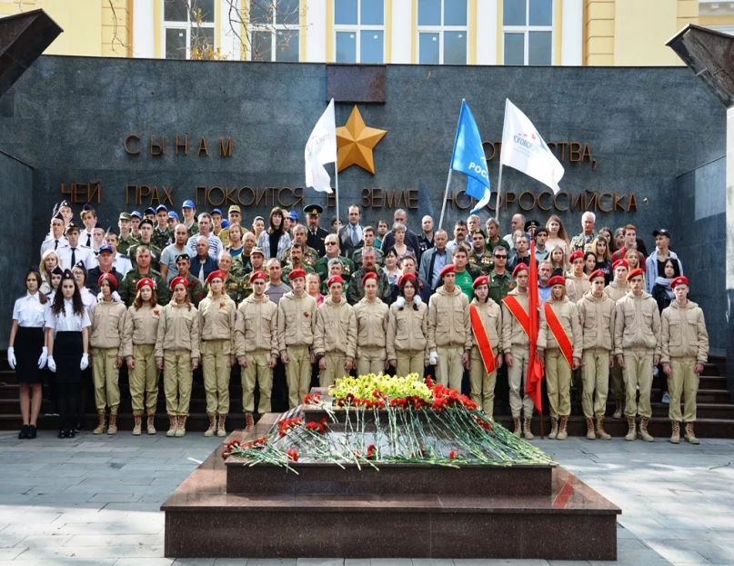
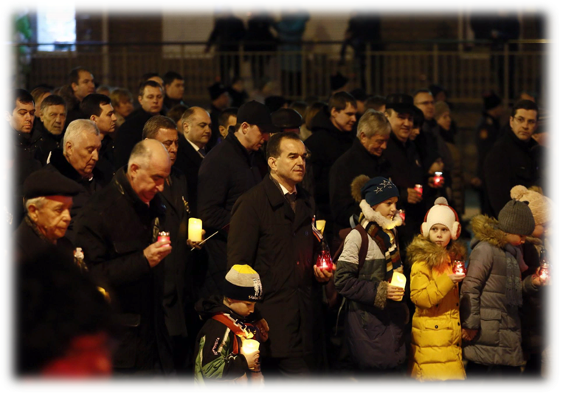
Муниципальная программа «Патриотическое воспитание детей, юношества, молодежи, граждан города Новороссийска»
Проведено 12 869 мероприятий, в том числе патриотической направленности 4 438 мероприятий
Охват мероприятиями патриотической направленности составил 202 114 человек
12 000 воспитанников всех образовательных организаций города приняли участие в акции «Бессмертный полк»

Slide 7
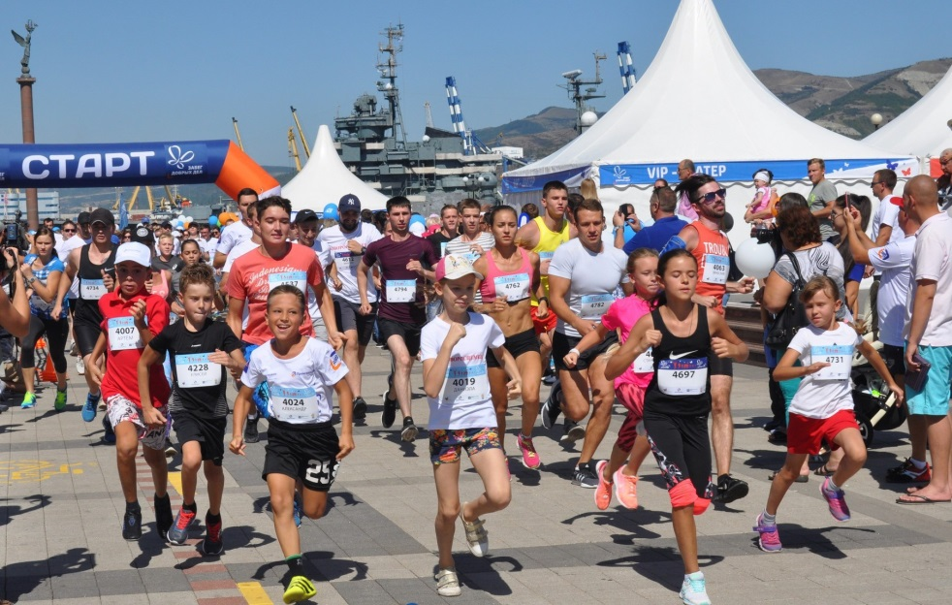
Муниципальная программа «Развитие физической культуры и спорта»
Доля граждан муниципального образования город Новороссийск, систематически занимающегося физической культурой и спортом в общей численности населения – 51,32%
Доля детей занимающихся в специализированных спортивных учреждениях и учреждениях спортивной направленности – 44,54%
Доля лиц с ограниченными возможностями здоровья, занимающихся физической культурой и спортом – 20,28%
5 822 раза спортсмены Новороссийска приняли участие в официальных соревнованиях, в том числе 4867 раз в краевых соревнованиях, 1162 - во всероссийских, 89 - в международных.
Завоевана 1931 медаль, из них 1503 – на краевых соревнованиях, 386 – на всероссийских, 42 – на международных.

Slide 8
Муниципальная программа «Организация летнего отдыха
Организовано круглосуточное пребывание 655 детей на базе отдыха
4,7 тысяч детей отдохнули в профильных лагерях дневного пребывания
1 111 детей отдохнули в лагерях труда и отдыха
1 964 ребенка отдохнули в палаточных оздоровительных лагерях

Slide 9
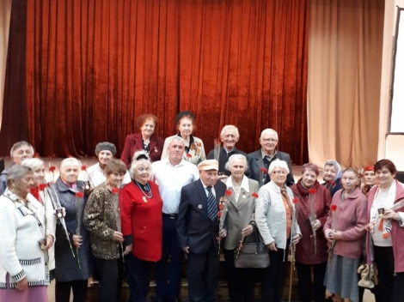
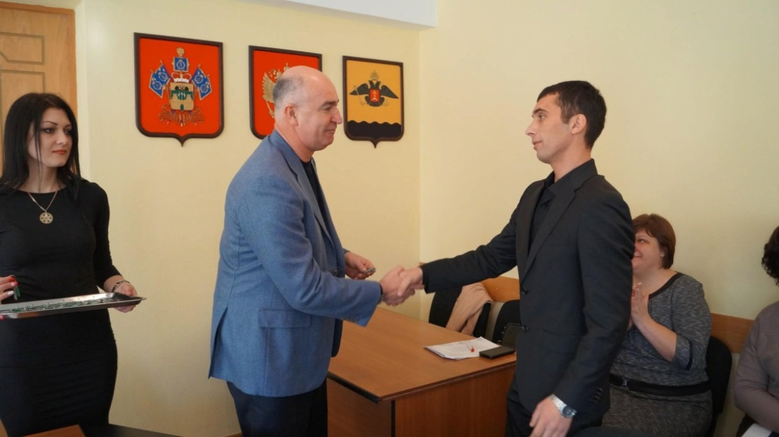
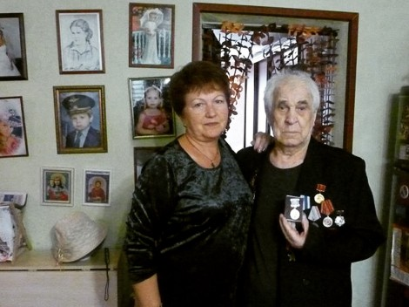
Муниципальная программа «Социальная поддержка отдельных категорий населения»
Вручены ключи от квартир 34 детям-сиротам
4 714 ребенка из малообеспеченных семей получили новогодние подарки
4 000 малоимущих пенсионеров воспользовались бесплатными талонами на пригородный транспорт
Оказана помощь 200 фронтовикам в рамках патриотической акции
Организована льготная подписка на периодические издания 5 000 человек (инвалиды, ветераны и малообеспеченные семьи)

Slide 10
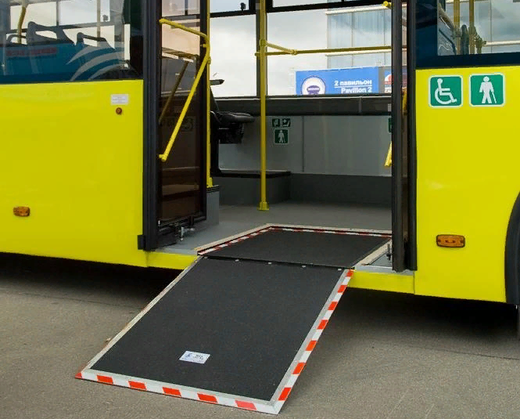
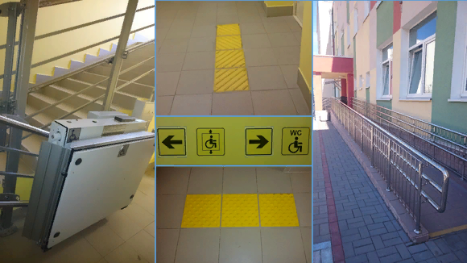
Муниципальная программа «Доступная среда»
Доля общеобразовательных учреждений, в которых создана универсальная безбарьерной среда для инклюзивного образования детей-инвалидов в общем количестве общеобразовательных учреждений в городе Новороссийск – 65%
Доля общеобразовательных дошкольных учреждений, в которых создана универсальная безбарьерной среда для инклюзивного образования детей-инвалидов в общем количестве общеобразовательных учреждений в городе Новороссийск - 65%
Доля приоритетных объектов, доступных для инвалидов и других маломобильных групп населения в сфере культуры, в общем количестве приоритетных объектов в сфере культуры города Новороссийска – 75%
Доля приоритетных объектов, доступных для инвалидов и других маломобильных групп населения в сфере физической культуры и спорта, в общем количестве приоритетных объектов в сфере физической культуры и спорта города Новороссийска – 75%
Доля приоритетных объектов, доступных для инвалидов и других маломобильных групп населения в сфере инженерной и транспортной инфраструктуры, в общем количестве приоритетных объектов в сфере инженерной и транспортной инфраструктуры города Новороссийска – 61%

Slide 11
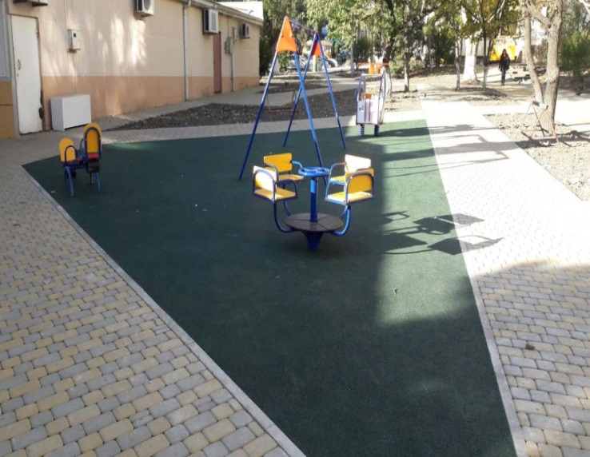
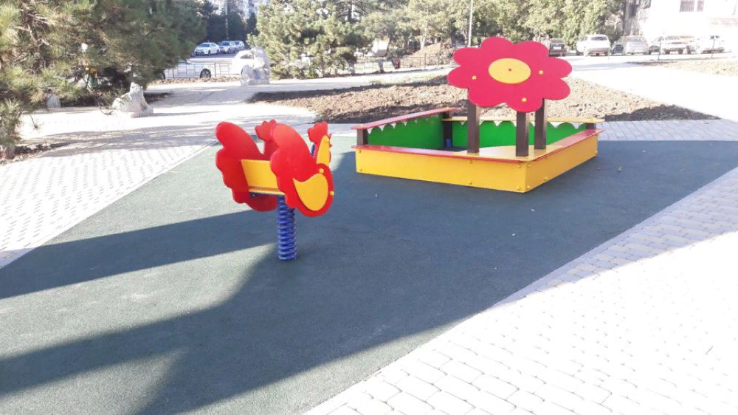
Благоустроено
1 – дворовая
3 – общественные
территории

Slide 12
Муниципальная программа «Комплексное развитие городского хозяйства»
Наименование подпрограммы | Сумма финансирования
«Дорожное хозяйство» | 344,8 млн. рублей
«Благоустройство города» | 613,8 млн. рублей
«Коммунальное хозяйство» | 8,2 млн. рублей
«Жилищное хозяйство» | 0,8 млн. рублей
«Предупреждение и ликвидация болезней животных, их лечение» | 2,1 млн. рублей
«Прочие программные мероприятия» | 66,7 млн.рублей
«Охрана окружающей среды» | 1,6 млн. рублей

Slide 13
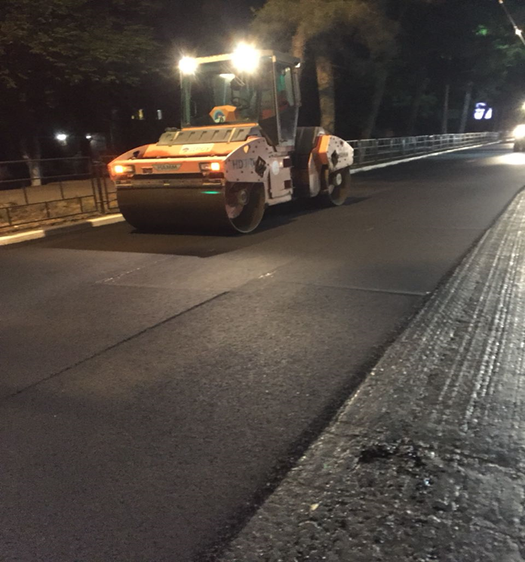
Подпрограмма «Дорожное хозяйство»
Наименование | Объем работ
Ямочный ремонт | 44 485 кв.м
Грейдирование | 97 024 кв.м.
Заливка швов | 15 347,2 м.п.
Дорожная разметка | 176 770 м.п.
Асфальтирование дорожного полотна | 10 135 кв.м
Установлено дорожных знаков | 615 шт.
Бетонирование дорог методом «Народной стройки» | 12 км
ул.Мира от ул.Свободы
до ул.Революции 1905 года

Slide 14
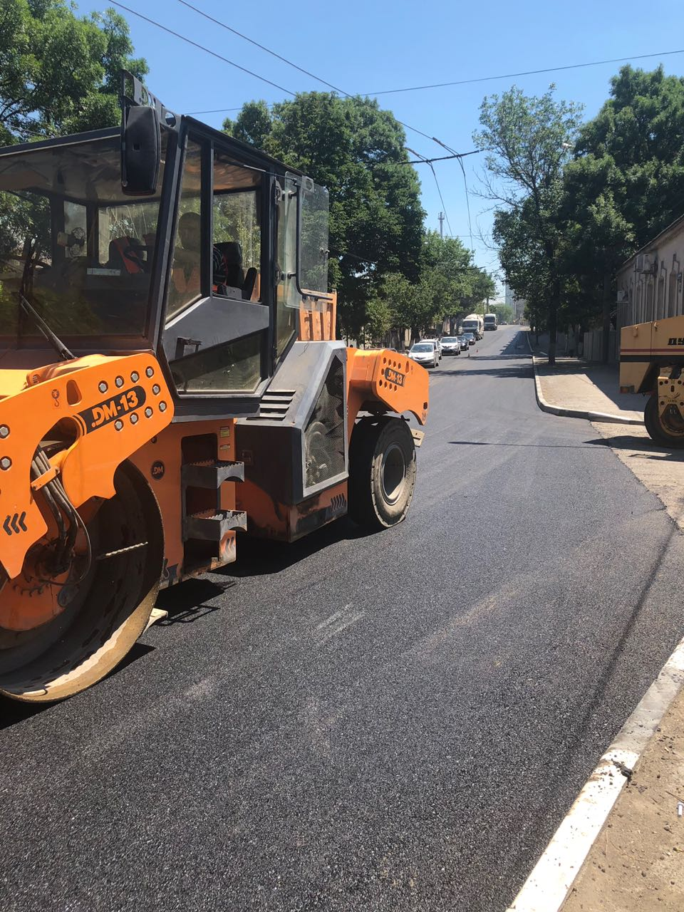
ул.Васенко от дома №22/28 до ул.Мефодиевской – 345м.

Slide 15
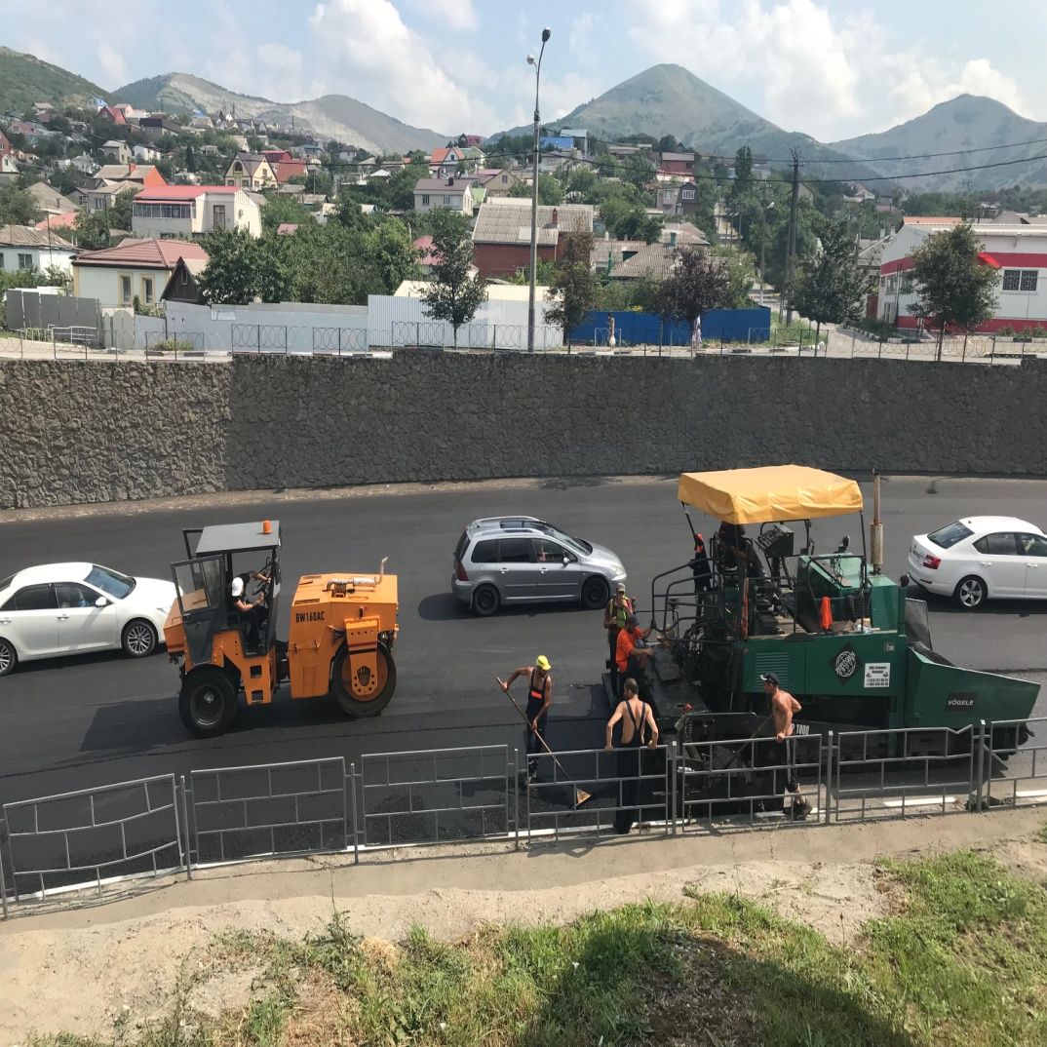
ул.Мефодиевская от ПК0+00(ул.Васенко) до ПК6+72

Slide 16
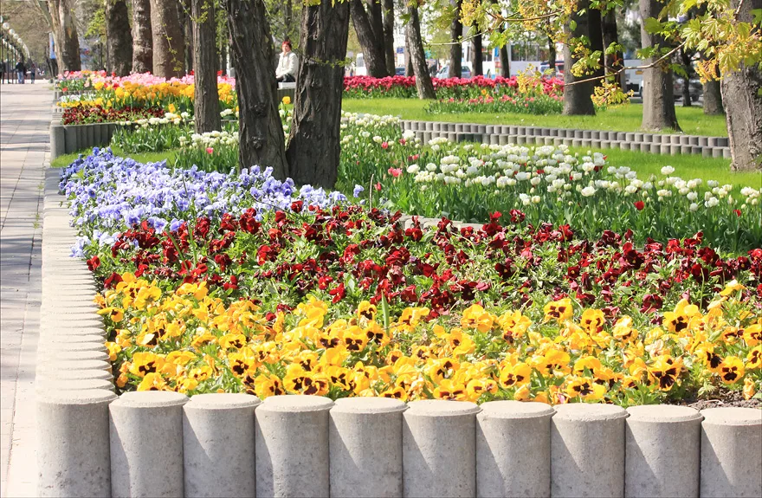
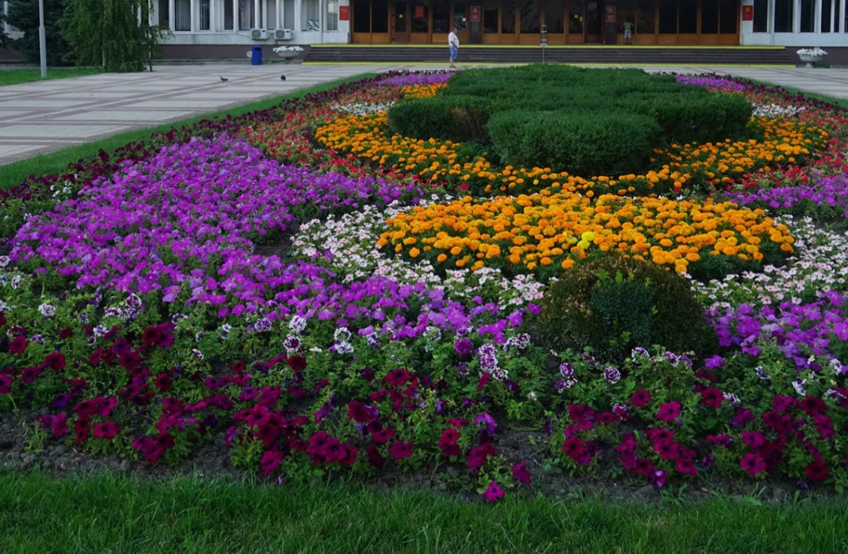
Подпрограмма «Благоустройство города»
Площадь озеленения и содержания зеленых насаждений на территории общего пользования – 1 150 Га
Выполнена посадка 289 300 цветов, в том числе:
летний ассортимент – 225 625 штук
зимний ассортимент - 63 675 штук
Произведена формовочная обрезка деревьев – 1 243 шт.
Площадь санитарного содержания территории общего пользования – 62,7 млн. кв.м
Процент горения светильников сети уличного освещения – 92,8%
Приобретено контейнеров – 136 шт.
Выполнен ремонт тротуаров – 3 750 кв.м.

Slide 17
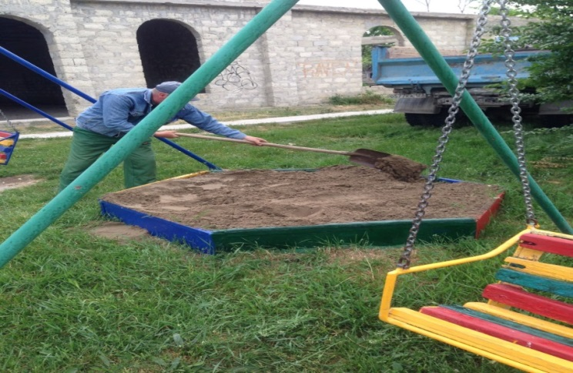
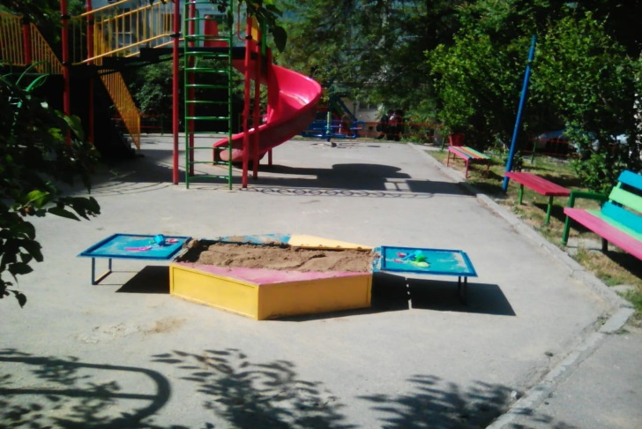
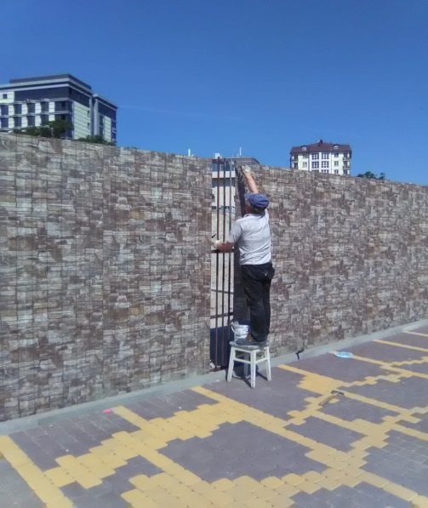
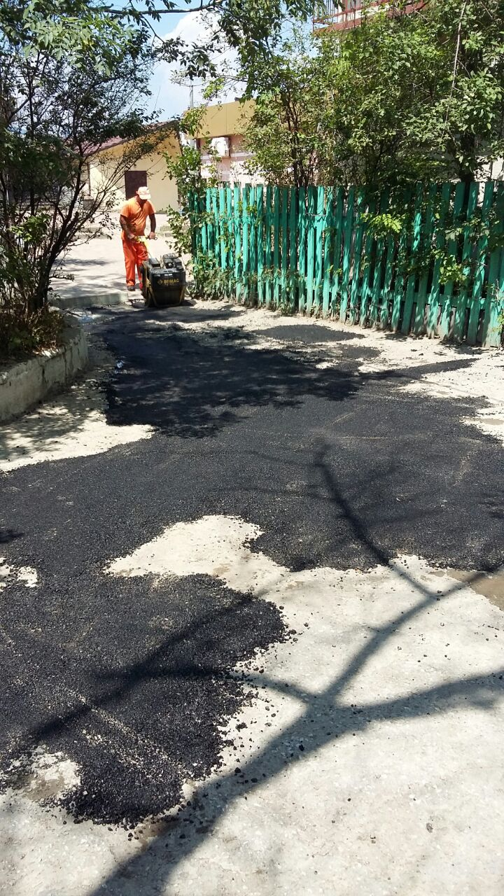
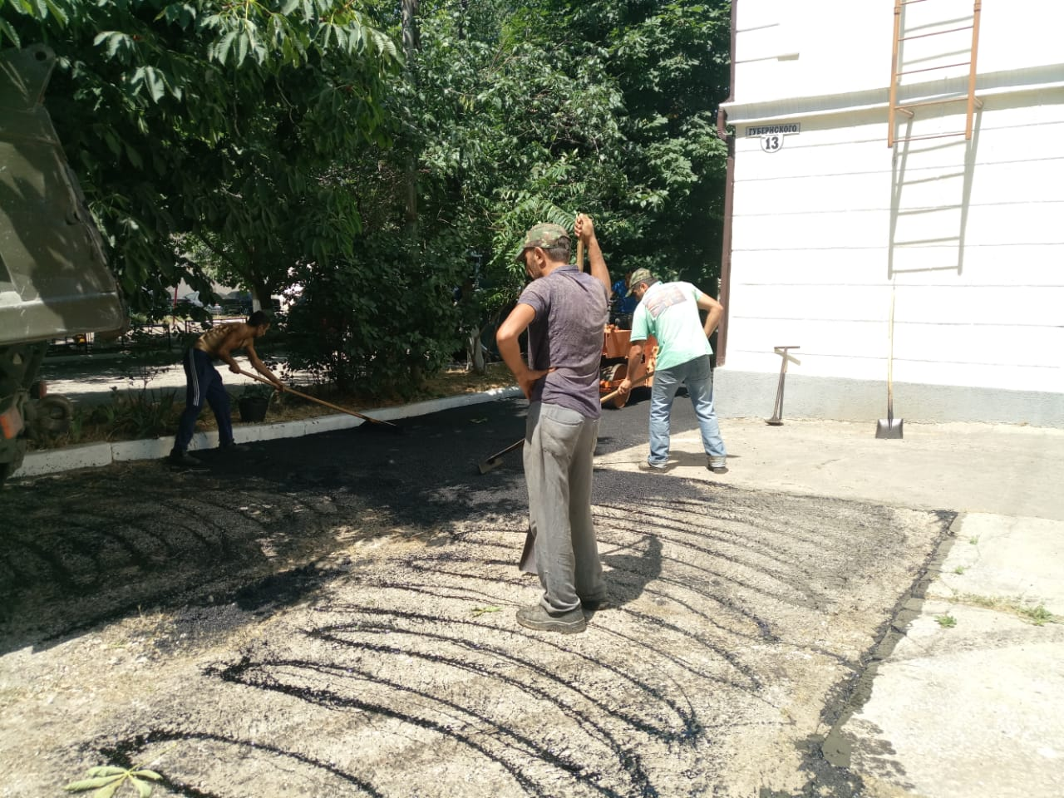
Подпрограмма «Благоустройство города»
Пер. Краснознаменный, 2а
ст. Раевская - завоз песка
ул. Сакко и Ванцетти
Городской пляж – монтаж забора
Ремонт межквартальных проездов и дворовых территорий

Slide 18
Муниципальная программа «Строительство, реконструкция и капитальный ремонт объектов инженерной инфраструктуры, социальной сферы»

Slide 19
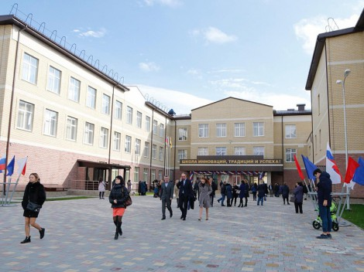
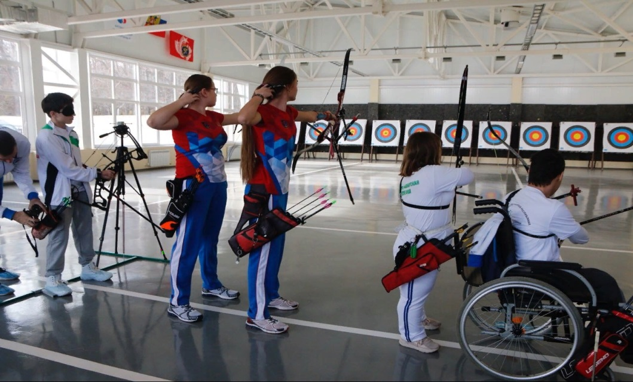
Муниципальная программа «Строительство, реконструкция и капитальный ремонт объектов инженерной инфраструктуры, социальной сферы»
Выполнено строительство общеобразовательной школы на 1100 мест по ул.Видова в 13 микрорайоне
Начато строительство Детского сада на 280 мест в 13-микрорайоне и Детского сада на 240 мест по ул.Котовского в ст.Натухаевская
Сдан в эксплуатацию спортивный комплекс «Победа» для занятий стрельбой из лука и детского теннисного центра

Slide 20
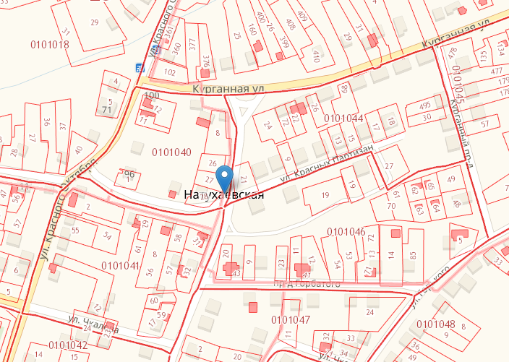
Муниципальная программа «Строительство, реконструкция и капитальный ремонт объектов инженерной инфраструктуры, социальной сферы»
выполнено газоснабжение Юго-Западной части с.Гайдук (КФХ «Молоко») г.Новороссийска»
выполнены работы по прокладке распределительного газопровода в районе, ограниченном улицами Октябрьская, Рубина, Сокольского, Вагоноремонтная, Садовая, Фисанова (2-3 этап)
выполнены проекты планировки территорий района г.Великая, района ул.Герцена, ст. Натухаевская, ст. Раевская, с. Борисовка, с. Южная Озереевка, х.Горный, с.Федотовка, ур. Широкая Балка
выполнены работы по строительству водопроводов к земельным участкам, предоставленным гражданам имеющих 3-х и более детей в с.Большие хутора, район ул.Лунной и в х.Семигорский

Slide 21
Муниципальная программа «Энергосбережение и повышение энергетической эффективности»
Замена старых систем освещения МКД на современные, энергосберегающие и энергоэффективные с установкой светодиодных светильников в количестве 1620 шт.
Заменено 66 штук ламп освещения в светильниках наружного освещения на энергосберегающие светодиодные (ул.Калужская, ул. Советов Парковая аллея, п.Верхнебаканский сквер Мурзиди, п.Цемдолина ул.Школьная, пер.Крайний)
Произведена замена 3 датчиков с установкой сигнализации переливов и датчиков давления на вход на наиболее крупные и значимые резервуары чистой воды (РВЧ) (большее использование полезного объема РВЧ, возможность управления процессом подачи и распределения воды более равномерно в течении суток).
Удельный расход тепловой энергии в многоквартирных домах (в расчете на 1 кв.метр общей площади) | 0,05 Гкал/кв.м.
Удельный расход холодной воды в многоквартирных домах (в расчете на 1 жителя) | 19,89 куб.м./чел.
Удельный расход горячей воды в многоквартирных домах (в расчете на 1 жителя) | 3,52 куб.м./чел.
Удельный расход электрической энергии в многоквартирных домах (в расчете на 1 кв.метр общей площади) | 51,7 кВтч/кв.м

Slide 22
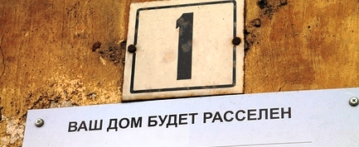
Муниципальная программа «Переселение граждан из аварийного жилищного фонда на территории муниципального образования город Новороссийск»
Расселенная площадь – 1 031,1 кв.м
Расселено 39 жилых помещений
Переселено 83 человека

Slide 23
Муниципальная программа «Жилище»
Постановлением Верховного Совета РФ «Об Основных направлениях государственной молодежной политики в Российской Федерации» одним из направлений политики определена разработка программ поддержки молодых семей, предусматривающая меры по решению острых бытовых проблем таких семей, прежде всего в период приобретения собственного жилья

Slide 24
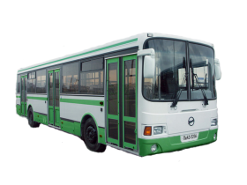
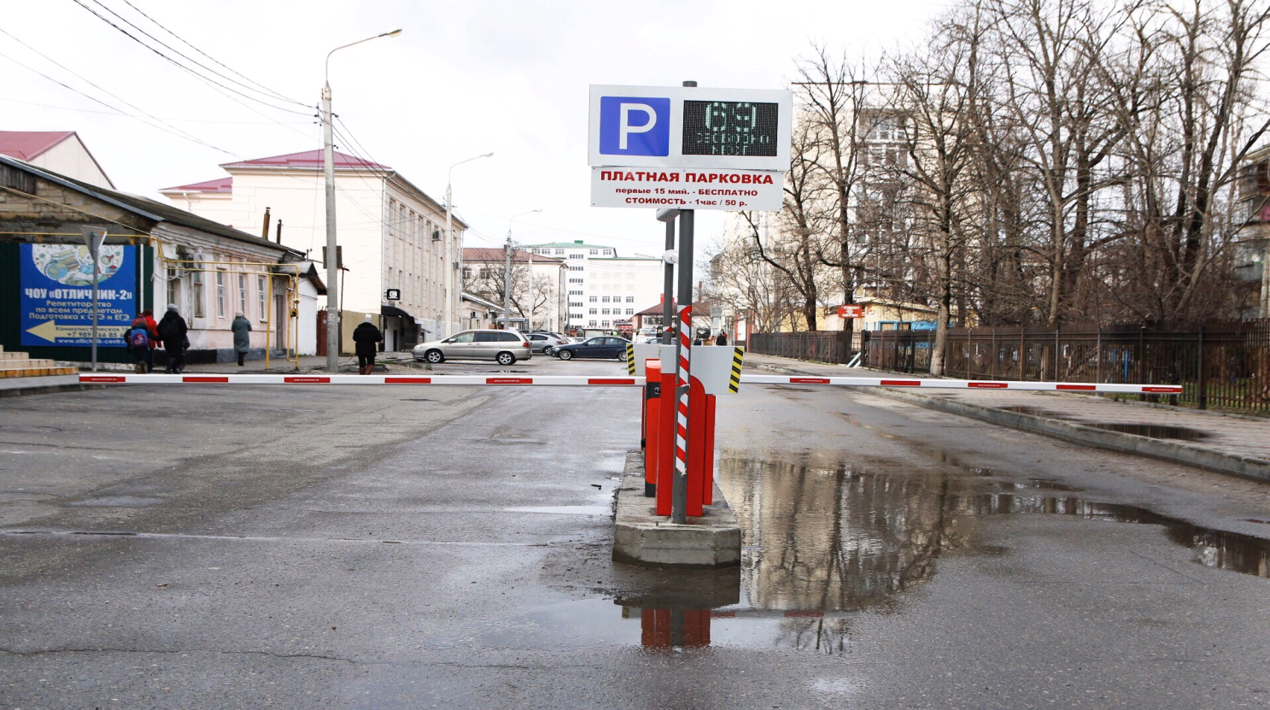
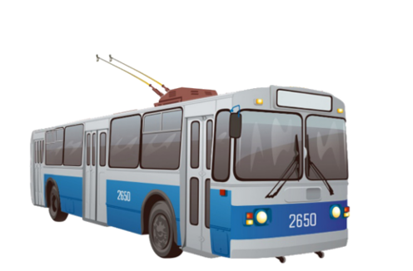
Муниципальная программа «Развитие транспортной системы муниципального образования город Новороссийск»
Количество обновленного частного пассажирского транспорта (автобусы) – 64 единицы
Устранено 2 очага аварийности на улично-дорожной сети
Организовано 2 парковочных пространства по ул.Жуковского, ул.Коммунистическая
100% транспортных средств подключены к системе ГЛОНАСС

Slide 25
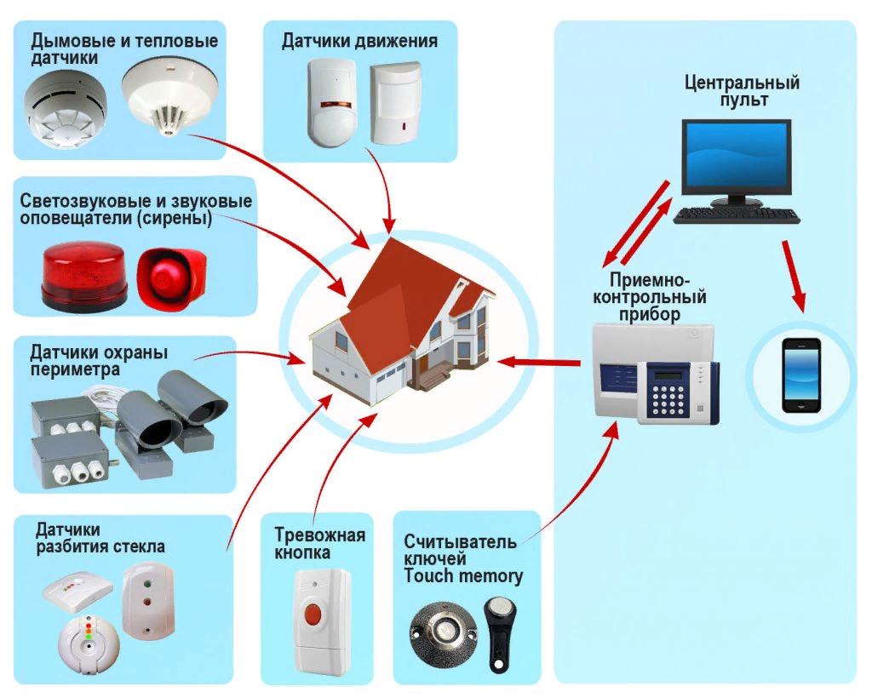
Муниципальная программа «Обеспечение безопасности населения в городе Новороссийске»
Обеспеченность МБУ «Служба спасения» оборудованием для аварийно-спасательных работ – 100%
Обеспеченность МБУ «Пожарная охрана города Новороссийска» пожарно-техническим вооружением – 100%
Охват населения стационарными средствами оповещения при угрозе ЧС – 100%
Количество профилактических мероприятий для повышения уровня знаний населения и гостей, находящихся на территории муниципального образования, порядку действий в случае ЧС, связанных с преступлениями террористического характера – 250 мероприятий
Составлено 17 паспортов антитеррористической защищенности социально-значимых объектов

Slide 26
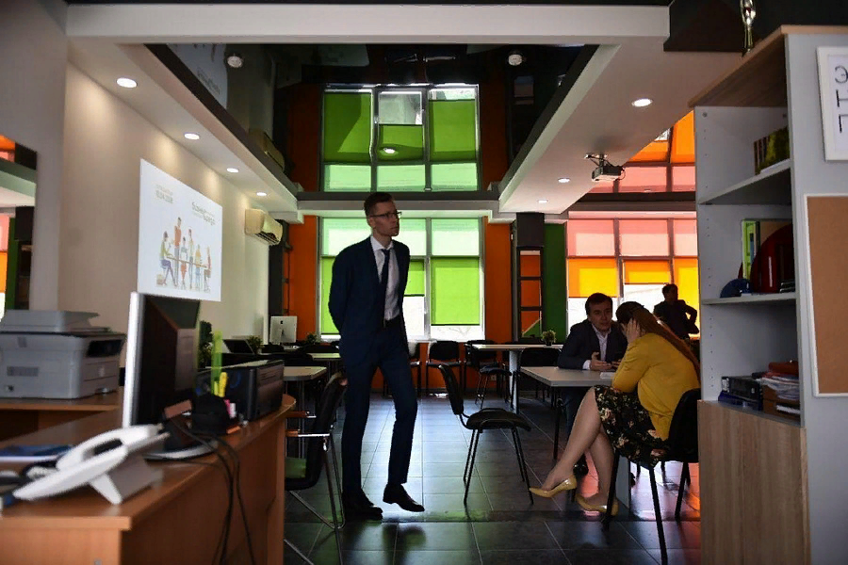
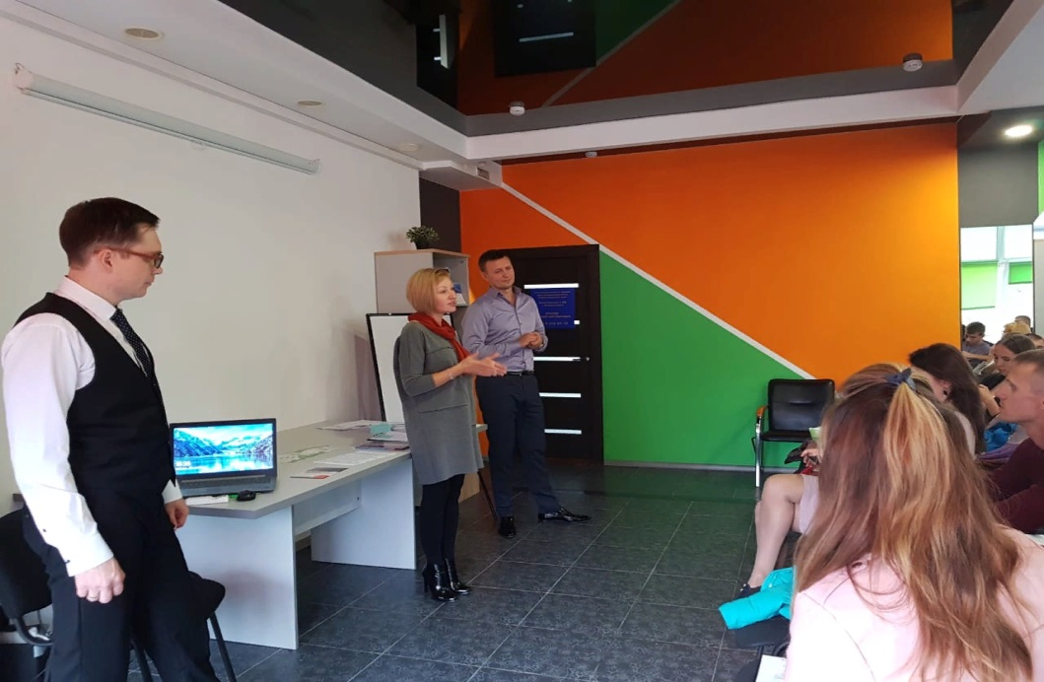
Муниципальная программа «Поддержка малого и среднего предпринимательства»
Число субъектов малого и среднего предпринимательства – 473 ед. на 10 000 населения
Количество организованных мероприятий и количество мероприятий в которых принято участие в форумах, конференциях, конкурсах, выставках, ярмарках, обучении – 9 мероприятий
Количество предприятий, получивших услуги в Коворкинг-центре – 291 ед.
375 предприятий получили консультационные услуги

Slide 27
Муниципальная программа «Управление муниципальными финансами»
Удельный вес расходов бюджета муниципального образования город Новороссийск в рамках муниципальных программ в общем объеме расходов бюджета | % | 98,8
Отношение дефицита бюджета муниципального образования город Новороссийск к доходам без учета объема безвозмездных поступлений, в соответствии с Бюджетным кодексом РФ | % | 0
Объем просроченной кредиторской задолженности | % | 0
Соответствие решения о бюджете муниципального образования город Новороссийск на очередной финансовый год и плановый период требованиям Бюджетного кодекса РФ | % | 100
Соответствие решения об исполнении бюджета муниципального образования город Новороссийск за отчетный финансовый год бюджетному законодательству РФ | % | 100
Удельный вес бюджетной отчетности об исполнении консолидированного бюджета муниципального образования город Новороссийск, представленной в Министерство финансов Краснодарского края в установленные им сроки | % | 100

Slide 28
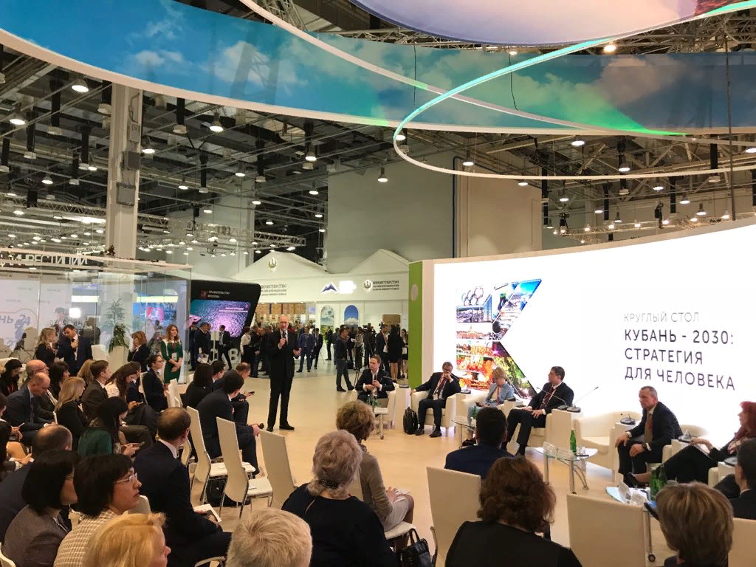
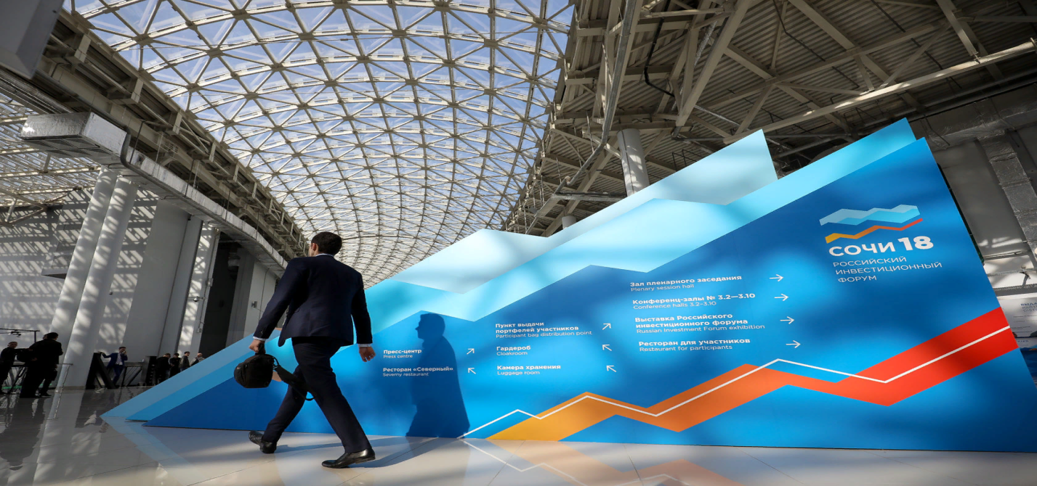
Муниципальная программа «Формирование инвестиционной привлекательности муниципального образования город Новороссийск»
В 2018 году заключено 9 Соглашений о намерениях по реализации инвестиционных проектов на общую сумму привлечения инвестиционных средств 18,5 млрд.рублей.
Комплексное развитие территории – 9,4 млрд. руб.
Торговые объекты – 2,2 млрд. руб.
Транспорт – 1,1 млрд. руб.
Туристско-рекреационный комплекс – 3,9 млрд. руб.

Slide 29
Муниципальная программа « Гармонизация межнациональных отношений и развитие национальных культур»
Уровень толерантного отношения к представителям другой национальности – 77,8%
Проведено более 40 рабочих встреч с представителями этнических групп
Проведено 350 тематических мероприятий, направленных на укрепление нравственных и духовных ценностей, единства и дружбы народов
Проведено 2 заседания Межведомственной комиссии по вопросам межнациональных и межконфессиональных отношений

Slide 30
Муниципальная программа «Поддержка некоммерческих организаций и содействие развитию гражданского общества»
Проведено 250 общественных мероприятий
Более 11 тыс. человек принимают участие в деятельности социально ориентированных некоммерческих организаций
13 социально ориентированных некоммерческих организаций получили финансовую поддержку

Slide 31
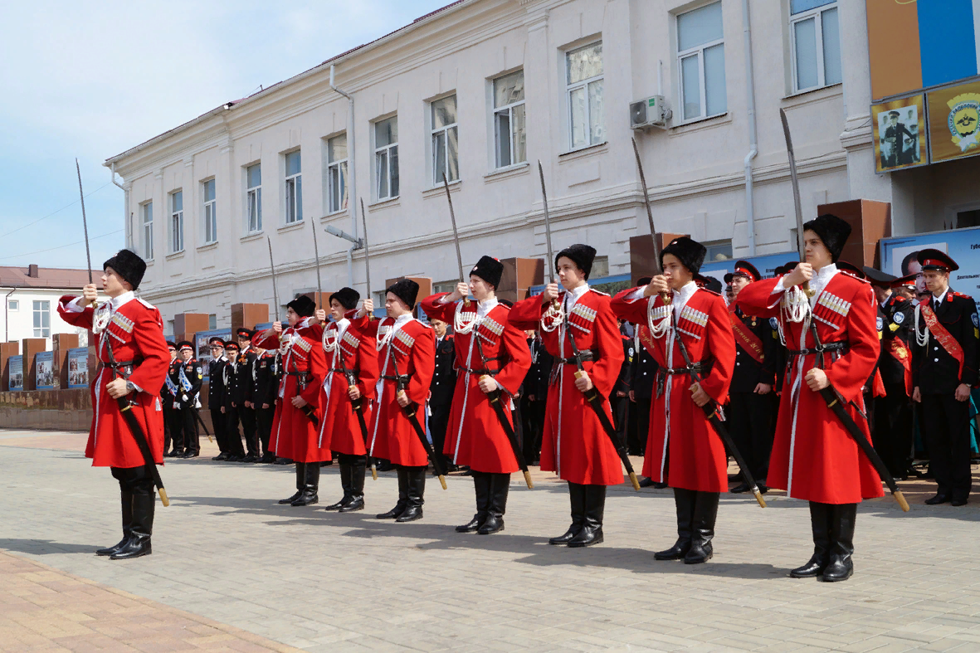
Муниципальная программа «Развитие и поддержка Новороссийского районного казачьего общества»
Количество реестровых казаков в НРКО – 1272 человека
Численный состав (выходы) работающих на постоянной основе казаков и сотрудников штаба НРКО – 59 человек/9511 выходов
Количество правонарушений, выявленных казаками совместно с правоохранительными органами – 5 399 шт.
Численный состав дежурной казачьей дружины выходного дня – 27 человек/1487 выходов
Количество классов казачьей направленности/ численность детей – 128 классов/3773 человека

Slide 32
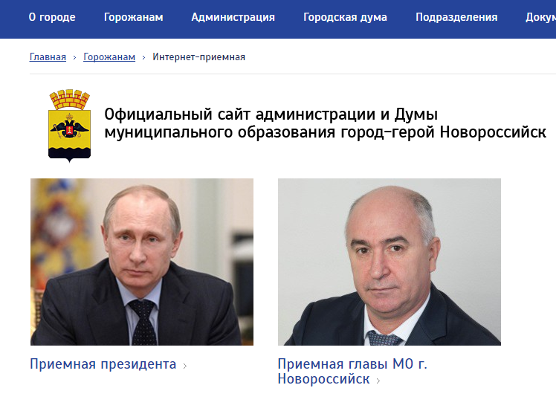
Муниципальная программа «Информирование населения через средства массовой информации о деятельности органов местного самоуправления муниципального образования город Новороссийск»
В 2018 году размещено информационных сюжетов в программе:
1. «Курьер» – 936
2. Специальные программы – 170
3. Трансляции – 6
4. Прокат видеороликов по социально-значимой тематике – 540
5. Изготовление видеороликов по социально-значимой тематике – 180
6. Размещение «бегущей строки» – 408
7. Проведение прямых эфиров – 50
Подготовлено и размещено 1933 информационных материала на главной странице официального сайта.
МАУ «Городской социологический центр» проведено 22 социологических исследований.
1267 информационных статьи размещены в местных, краевых печатных СМИ.

Slide 33
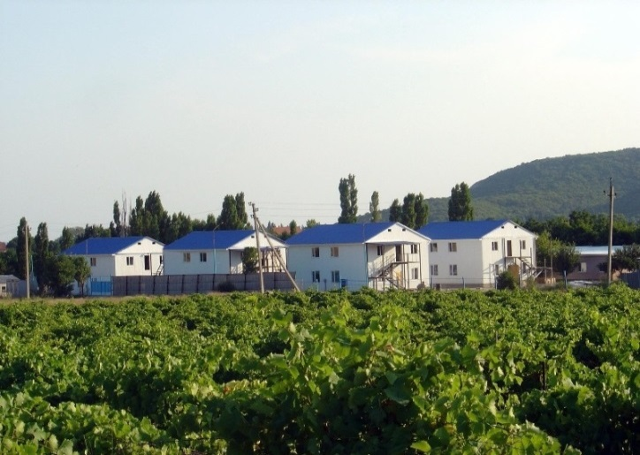
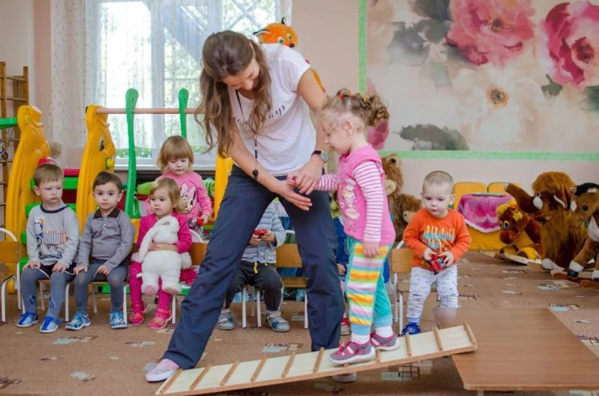
Муниципальная программа «Управление муниципальным имуществом»
106 земельных участков поставлены на кадастровый учет для муниципальных нужд
36 земельных участков предоставлены гражданам, имеющим трех и более детей
145 проведенных проверок использования муниципального имущества
68 муниципальных объектов в отношении которых проведены кадастровые работы, осуществлена регистрация права муниципальной собственности
для реализации с торгов обеспечена постановка на кадастровый учет 21 земельного участка
Приобретена недвижимость для муниципальных нужд:
ДОЛ «Глобус», д/с «Дошкольник»

Slide 34
Муниципальная программа «Эффективное муниципальное управление»
Удовлетворенность населения деятельностью органов местного самоуправления муниципального образования – 68,2%.
Получено 237 положительных заключений по итогам антикоррупционной экспертизы правовых актов
В целях защиты информации, в том числе информационных систем обработки персональных данных – на 15 рабочих местах установлено специальное программное обеспечение
Аттестация муниципальных служащих администрации города - 81 сотрудник
Выполнены мероприятия по ремонту зданий Администрации МО, администраций Восточного, Приморского и Центрального внутригородских районов.
520 рабочих мест участвуют системе электронного документооборота, что составляет 80% в общем объеме документооборота
57 видов муниципальных услуг предоставляется администрацией муниципального образования город Новороссийск
На временные общественные работы принято 44 человека
Проведен конкурс «Лидеры Новороссийска»

